Slide 1
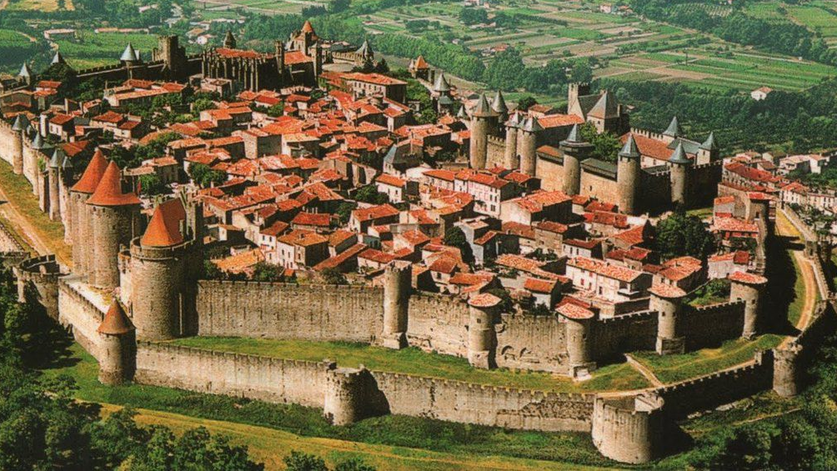
EL RESURGIR DE LAS CIUDADES
IES FORTUNY

Slide 2
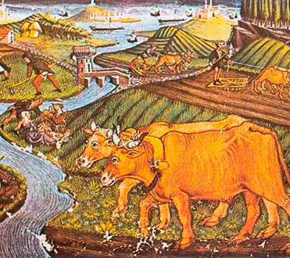
LA PROSPERIDAD ECONOMICA DEL SIGLO XIII
En el siglo XIII Europa conoció una gran prosperidad económica que mejoró las condiciones de vida de la población

Slide 3
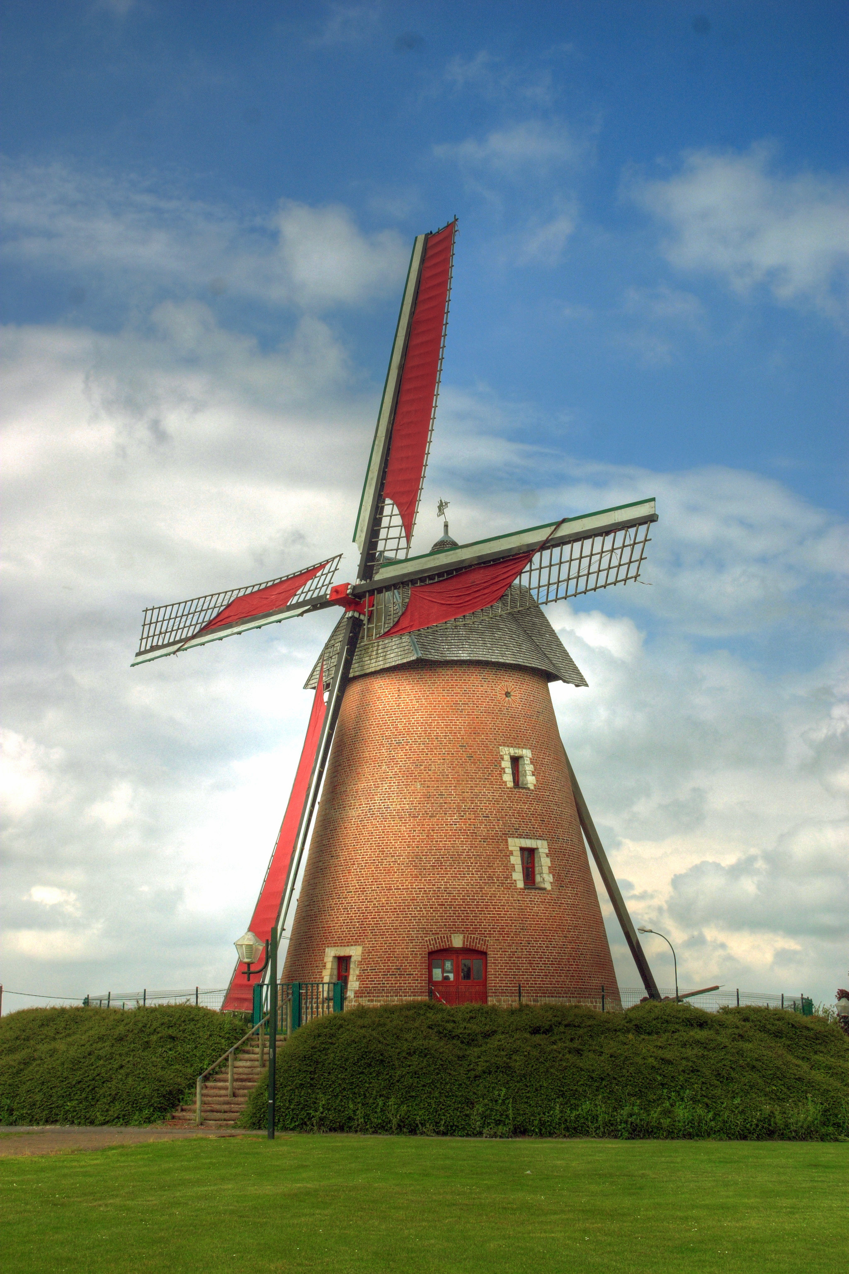
MEJORAS EN LA AGRICULTURA
Y EL AUMENTO DE LAPOBLACIÓN
A partir del siglo XII aumentó la producción agrícola en casi todo el continente debido a:
Aumentó la superficie cultivada, debido a que se talaron los bosques, se desecaron pantanos y se cultivaron nuevas tierras.
Además se implantó la rotación trienal de cultivos con la que se ampliaba la superficie cultivada y aumentaba la producción.
También se introdujeron nuevas técnicas de cultivo que facilitaron el trabajo agrícola. Un ejemplo fue el arado vertedera, que labraba la tierra más profundamente.
En la zona mediterránea se extendió el regadío y se introdujeron nuevos cultivos.
Se difundieron los molinos, que hacían el trabajo a 40 personas.

Slide 4
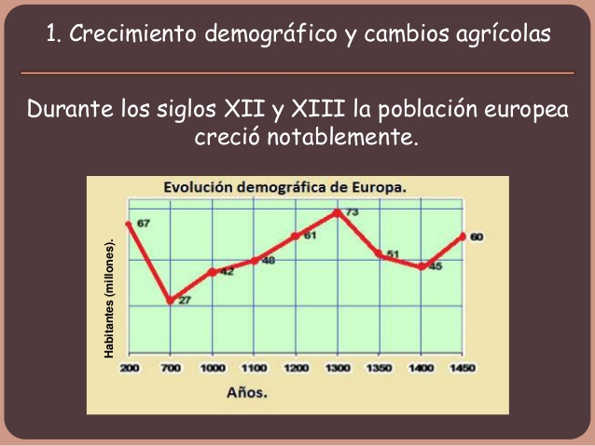
CONSECUENCIAS DEL AUMENTO PRODUCCIÓN AGRÍCOLA
Como consecuencia de todos estos cambios la producción de alimentos aumentó y permitió alejar el fantasma del hambre. Por ello, la población creció mucho: pasó de 41 millones el año 1000 a 73 millones en el año 1300.

Slide 5
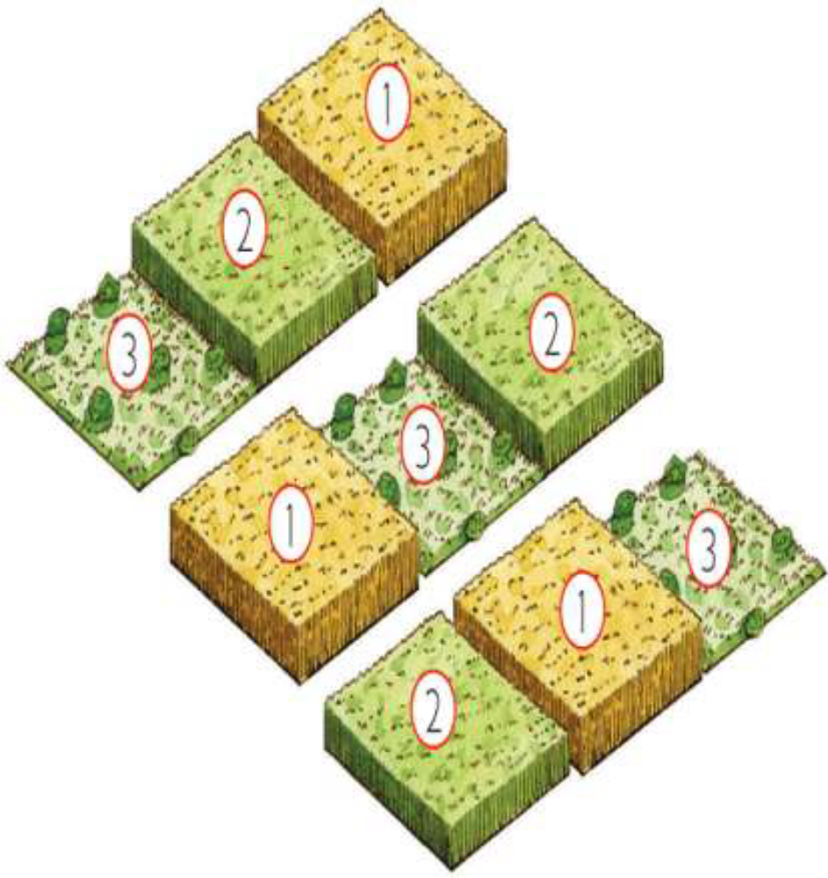
ROTACIÓN TRIENAL
Sistema que permitía alternar en una misma parcela cereales de invierno y cereales de primavera y reducir el barbecho a una vez cada tres años.

Slide 6
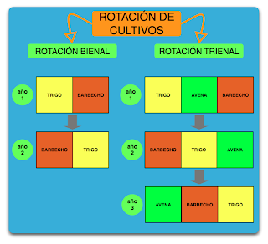
ROTACIÓN TRIENAL

Slide 7
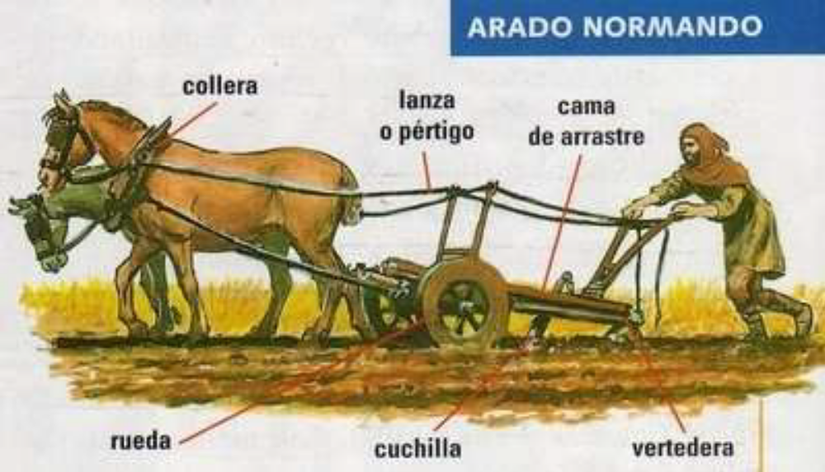
ARADO NORMANDO
El arado normando o de vertedera, más pesado y que hacía unos surcos más profundos, con lo que la tierra se aireaba más y era más productiva.
Para manejarlo, fue necesario incorporarle ruedas y sustituir los bueyes por caballos como animales de tiro. Esto se consiguió gracias a la collera y las herraduras.

Slide 8
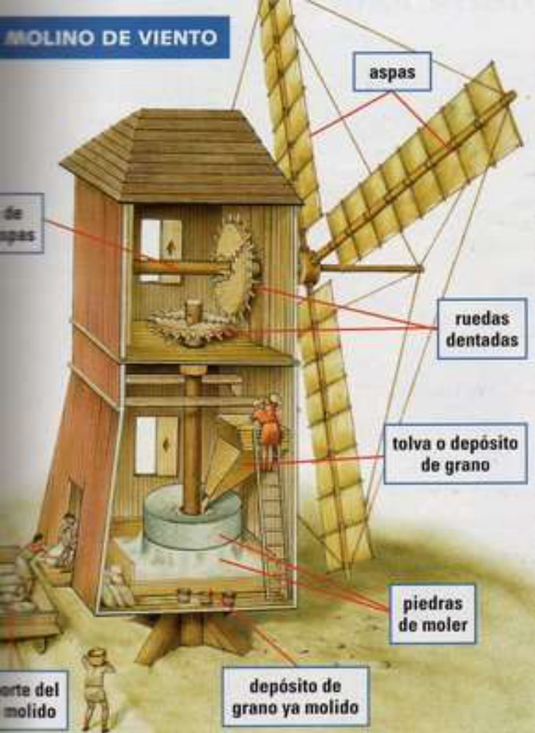
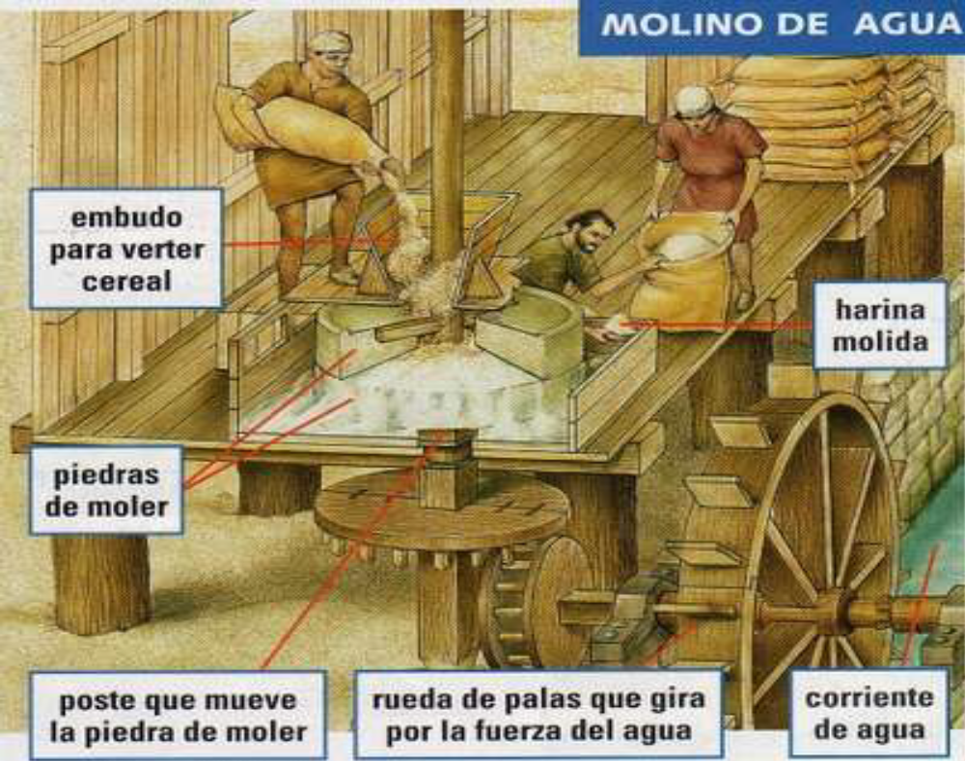
EL MOLINO

Slide 9
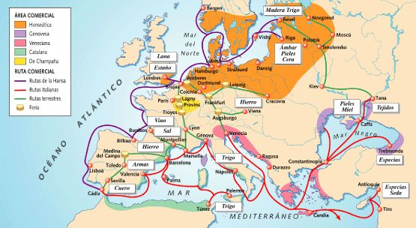
AUGE DEL COMERCIO
El comercio también experimentó un gran desarrollo a partir del siglo XII, porque el crecimiento de la población aumentó las necesidades de productos. Los productos se transportaban por tierra (en carros) y, sobre todo, en barco a través de los principales ríos y mares. Había dos grandes rutas marítimas.
La ruta del Mediterráneo: relacionaba a las ciudades españolas e italianas con los puertos musulmanes y del imperio bizantino. Los europeos importaban productos de lujo y exportaban tejidos y armas.
La ruta del Atlántico y del Báltico: estaba dominada por una asociación de comerciantes, la Hansa. Comunicaba los puertos portugueses y del cantábrico con las ciudades flamencas, alemanas e incluso rusas. Se intercambiaban las lanas castellanas inglesas, los vinos franceses y otros productos como el estaño, el ámbar, las pieles, la madera y el trigo de Báltico.

Slide 10
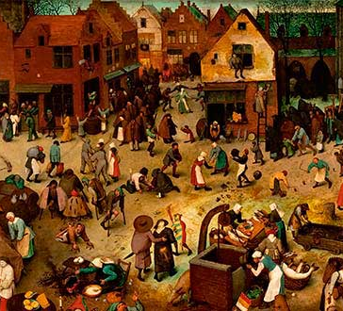
AUGE DEL COMERCIO
Los mercaderes se reunían periódicamente en ferias Comerciales a las que llegaban productos de todas partes. El aumento del comercio supuso la aparición de nuevas técnicas bancarias y financieras en Europa. Muchos viajes comerciales eran muy costosos y empezaron a financiarse a crédito. Y para evitar los robos establecieron las letras de cambio.

Slide 11
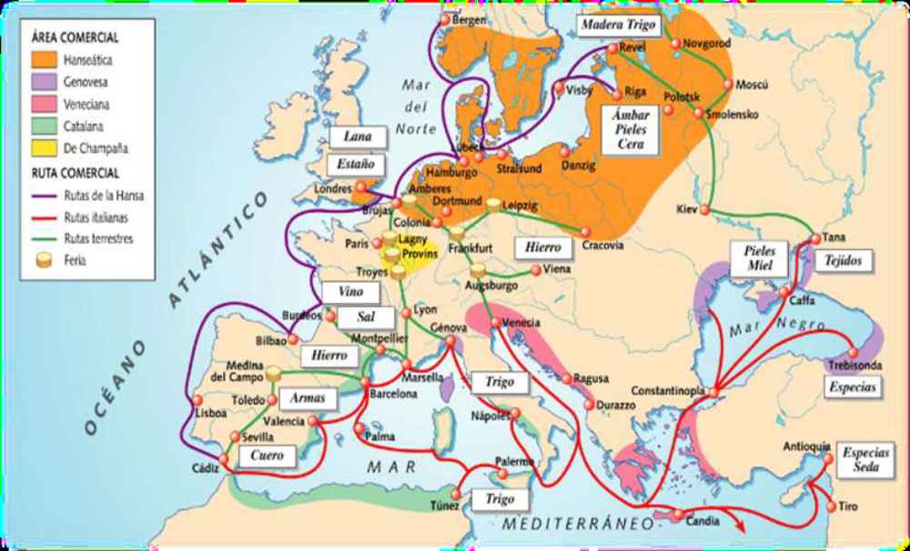

Slide 12
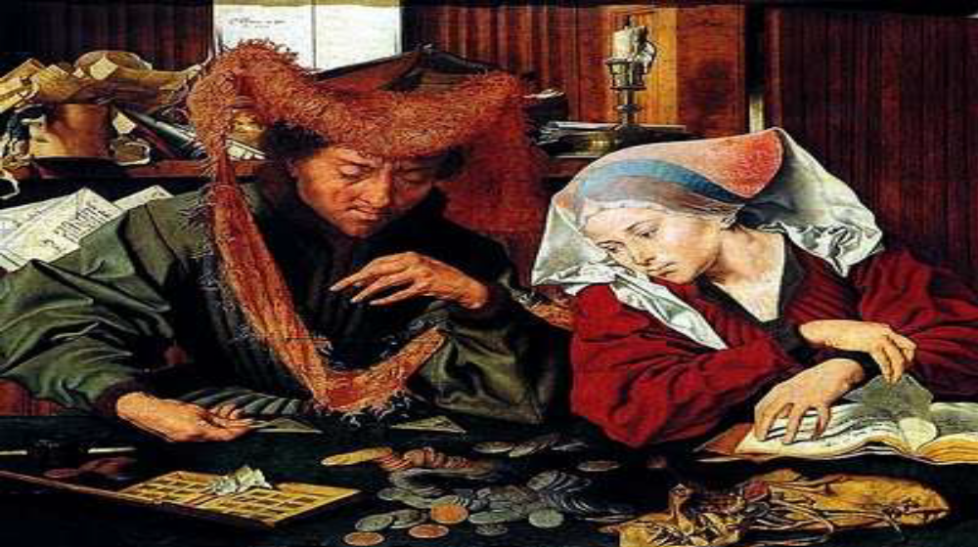
LOS BANQUEROS

Slide 13
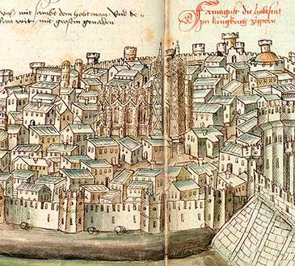
EL RENACER DE LAS CIUDADES
En Europa las ciudades habían sufrido una fase de decadencia tras la crisis del imperio romano. A partir del siglo XII volvieron a crecer. En unos casos eran ciudades antiguas que volvían a cobrar fuerza. Otras eran ciudades de nueva creación, surgidas junto a un castillo o monasterio, en un cruce de caminos de rutas comerciales.

Slide 14
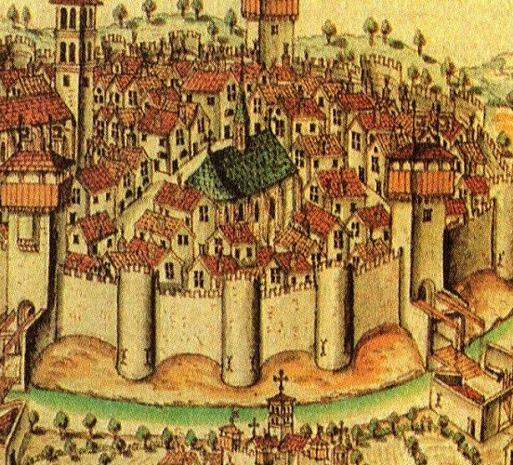
EL RENACER DE LAS CIUDADES
Las ciudades medievales eran pequeñas y las mayores tenía unos 50.000 habitantes. Entre las más grandes estaban en París, las ciudades de los Países Bajos y el Norte de Italia.

Slide 15
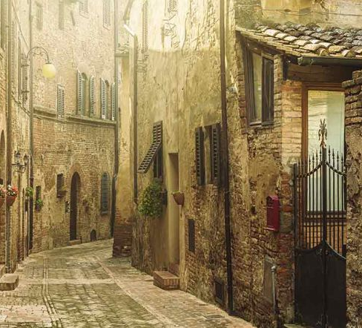
CAUSAS DEL CRECIMIENTO
DE LAS CIUDADES
El crecimiento de las ciudades se debió a varios motivos:
 Por un lado, las nuevas técnicas agrícolas hicieron menos necesarias la mano de obra de los campesinos, y muchos tuvieron que emigrar a las ciudades para buscar trabajo.
Además, el comercio se reactivó y muchos mercaderes se instalaron de forma permanente en las ciudades, en las que tenían lugar los mercados. Los campesinos de los alrededores iban una vez por semana a la ciudad a vender sus productos, y a comprar otros que necesitaban. Algunas ciudades se convirtieron en importantes centros del comercio regional e incluso internacional.
 Las ciudades ofrecían mejores condiciones de vida, porque no estaban bajo control de los señores feudales y todos sus habitantes eran libres.

Slide 16
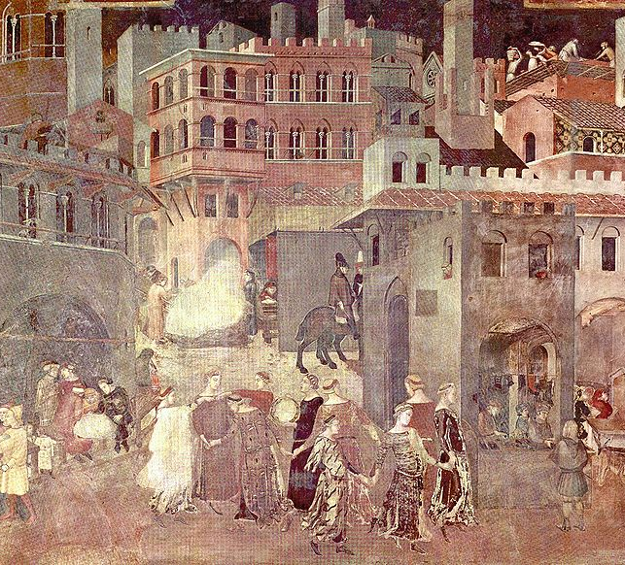
EL RENACER DE LAS CIUDADES
Cada ciudad tenía su propio gobierno, el Ayuntamiento, que estaba dirigido por un alcalde.
Muchos campesinos emigraron también a las ciudades escapando de la servidumbre y en busca de mayor libertad.

Slide 17
LOS HABITANTES DE LA CIUDAD MEDIEVAL
Los habitantes de las ciudades se llamaban burgueses. Pero entre los habitantes de las ciudades había grandes diferencias:
Unos eran muy ricos, como los propietarios de los mayores talleres artesanos y los principales mercaderes. Estos grupos controlaban el gobierno de la ciudad.
La mayoría la población está formada por artesanos y tenderos modestos, y por personas dedicadas al servicio doméstico en las viviendas de los más ricos.
Por debajo estaban los pobres y marginados, que no tenían trabajo y mendigaban o incluso delinquían para sobrevivir.

Slide 18
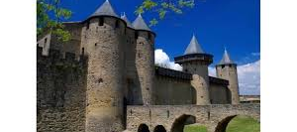
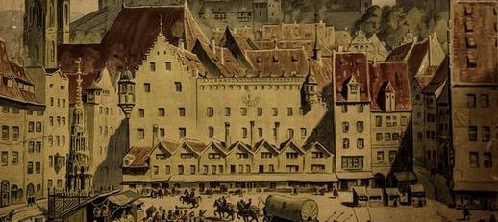
EL RESURGIR
DE LAS CIUDADES
En las ciudades de la Europa medieval la mayor parte la población era cristiana. Pero también había grupos de judíos que vivían en barrios separados, las aljamas o juderías. En los reinos cristianos de la península ibérica también había población islámica, y sus barrios eran las morerías.

Slide 19
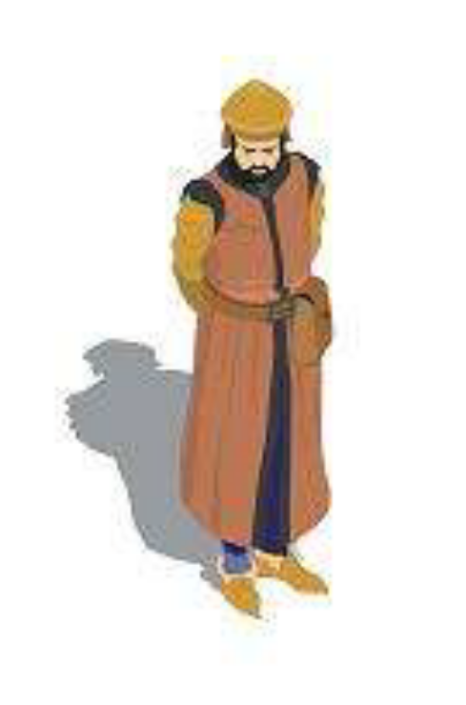
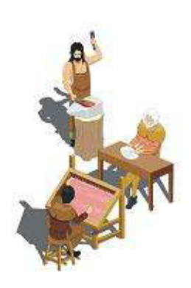
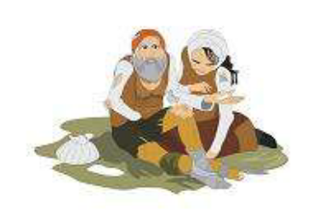
ALTA BURGUESIA: Controlaban el gobierno de la ciudad. Sus miembros pertenecían a las familias de los principales mercaderes y de los propietarios de los mayores talleres artesanos.
BAJA BURGUESIA: Componían la mayor parte de la población urbana. Trabajaban para los ricos burgueses tanto en los talleres artesanales, como en los comercios o el servicio doméstico.
MARGINADOS: Pobres y mendigos que no tenían trabajo, enfermos y lisiados que no se podían valer por sí mismos. Vivían de la limosna o incluso de pequeños hurtos.

Slide 20
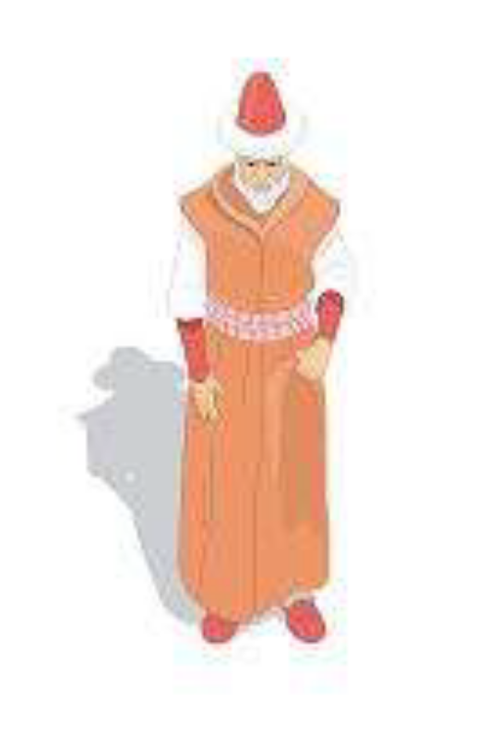
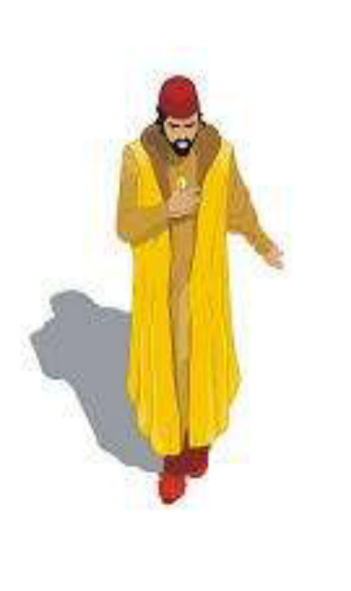
GRUPOS RELIGIOSOS DE LA CIUDAD
JUDÍOS : ALJAMAS O JUDERÍAS MORISOS : MORERÍAS CRISTIANOS : BURGO

Slide 21
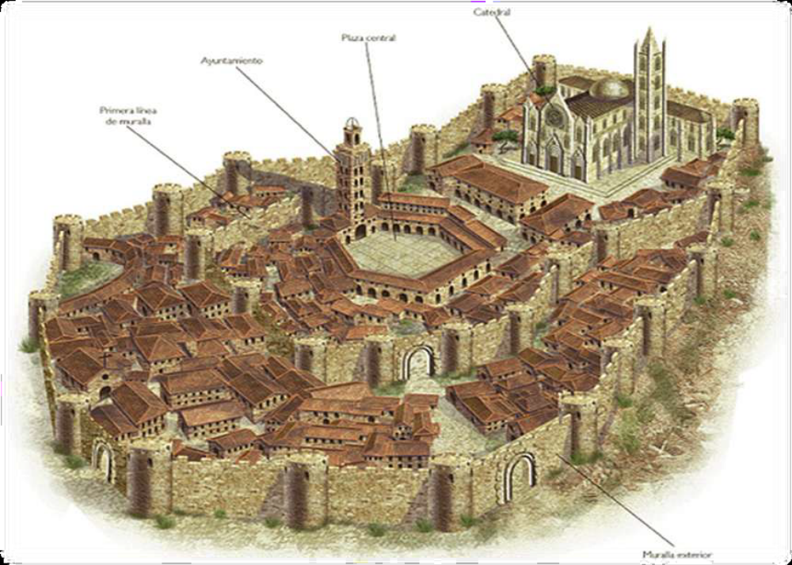
ESTRUCTURA DE LA CIUDAD MEDIEVAL
Las ciudades medievales estaban rodeadas de altas murallas para su protección. En sus puertas se cobraban los impuestos sobre las mercancías que entraban en la ciudad. Las puertas se cerraban por la noche.
 Los edificios más destacados eran la catedral, el ayuntamiento y los palacios de algunos nobles y burgueses. La ciudad se dividía en barrios, cada uno con su propia parroquia. El resto del espacio estaba ocupado por un enjambre de calles estrechas y tortuosas, entre las que, en ocasiones, había pequeños huertos.
 Disponían de un gran espacio abierto, la plaza del mercado, donde los comerciantes y campesinos instalaban sus tenderetes y en el que tenían lugar los principales acontecimientos de la ciudad: las representaciones de los artistas, las celebraciones festivas y los ajusticiamientos.
 El ambiente de las ciudades era muy insano. Pocas calles estaban empedradas, por lo que se caminaba entre el barro. Las ciudades carecían de alcantarillas y los desperdicios de las casas se arrojaban directamente a las calles. Por ellas correteaban también los animales domésticos (gallinas, cerdos, etc.) que poseían algunos habitantes. Por todo esto, las enfermedades eran frecuentes. Como muchas viviendas eran de madera se producían numerosos incendios

Slide 22
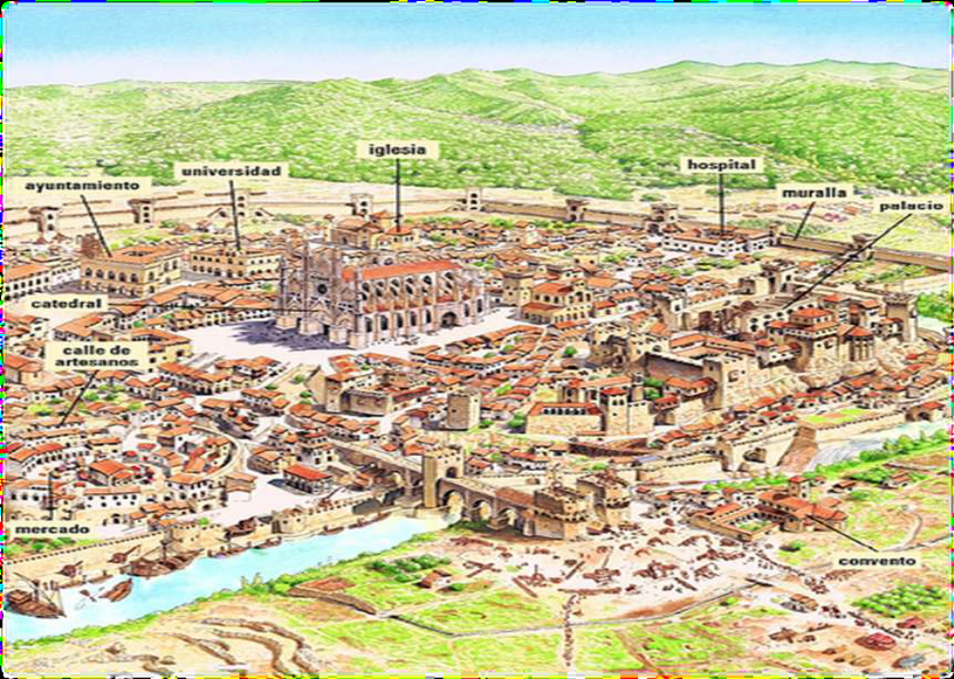

Slide 23
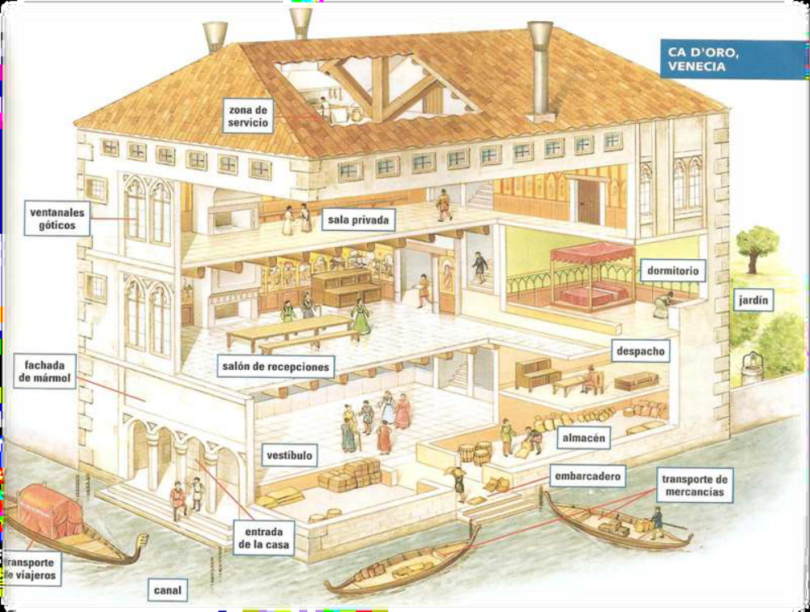

Slide 24
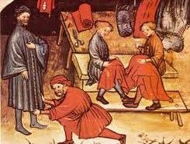
EL AUGE DE LA ARTESANÍA
Se produjo un desarrollo de la artesanía. Los oficios artesanales eran muy variados: tejedores, toneleros, bataneros, panaderos, carpinteros, tintoreros, etcétera.
Elaboraban productos a mano, con pocas herramientas. Trabajaban en pequeños talleres. En el taller se realizaban todo el proceso de producción y ahí se vendían también los productos al público. Los artesanos que se dedicaban a una misma profesión vivían en la misma calle, que acababa tomando el nombre del oficio.

Slide 25
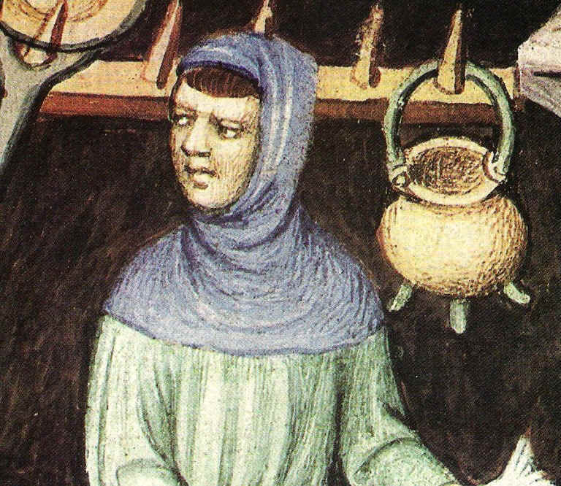
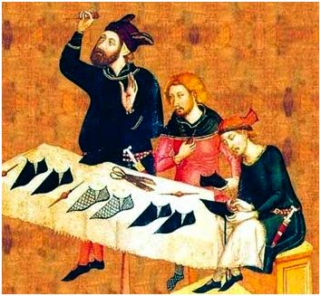
LOS GREMIOS
A partir del siglo XII todos los artesanos de un mismo oficio se asociaron formando gremios.
Cada gremio elaboraba un estatuto, que debían jurar todos sus miembros, en el que se especificaba las normas del oficio, así como los derechos y obligaciones de sus asociados.
Los gremios controlaba la producción. El gremio distribuía entre sus miembros las materias primas, controlaba el número de trabajadores y la calidad de los productos y establecía los precios. De esta manera se aseguraba que no hubiese competencia. Los gremios consiguieron dominar toda la producción artesanal que se desarrollarán las ciudades, nadie podía dedicarse a un oficio si no se asociaba al gremio correspondiente.

Slide 26
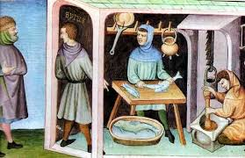
COMPOSICIÓN DE LOS OFICIOS
El oficio estaba dividido en tres categorías de artesanos:
 El maestro: era el dueño del taller, de las herramientas y de las materias primas. Eran los que dirigían y controlaban el gremio.
 El oficial: era el trabajador experto del taller. Los oficiales podían convertirse en maestros de abrir su propio taller pasando un examen donde debían crear una “obra maestra”
 El aprendiz: era un joven que quería aprender el oficio y trabajaba siempre sin percibir un salario. Cada taller tenía un solo aprendiz, vivía en casa del maestro y estaba mantenido por él.

Slide 27
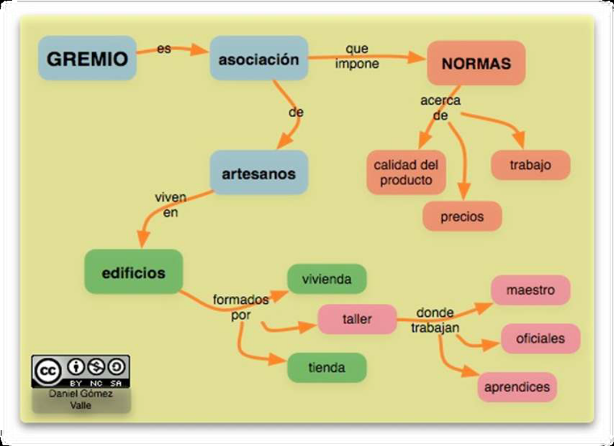

Slide 28
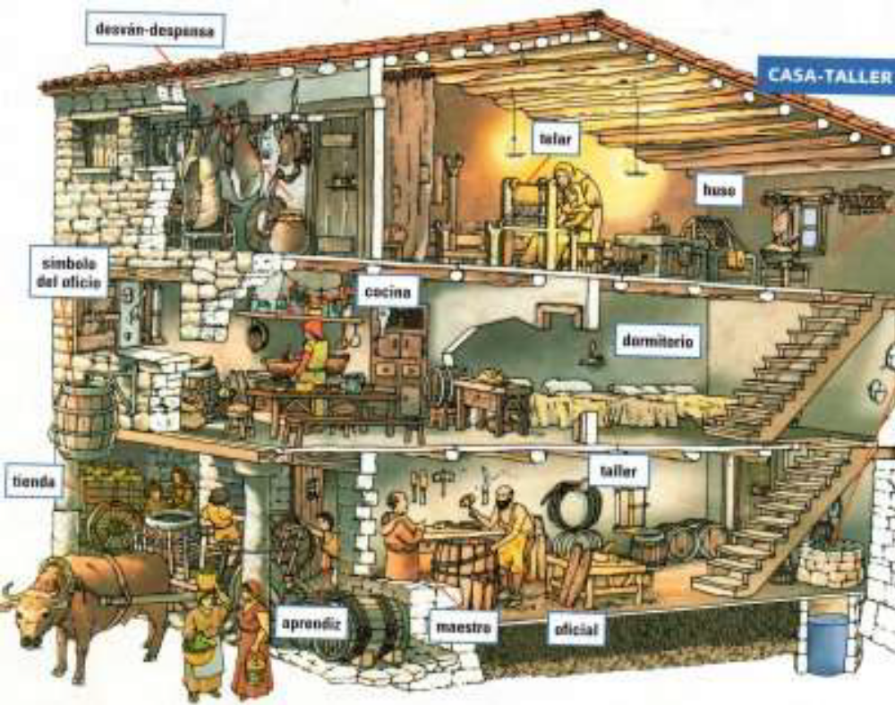

Slide 29
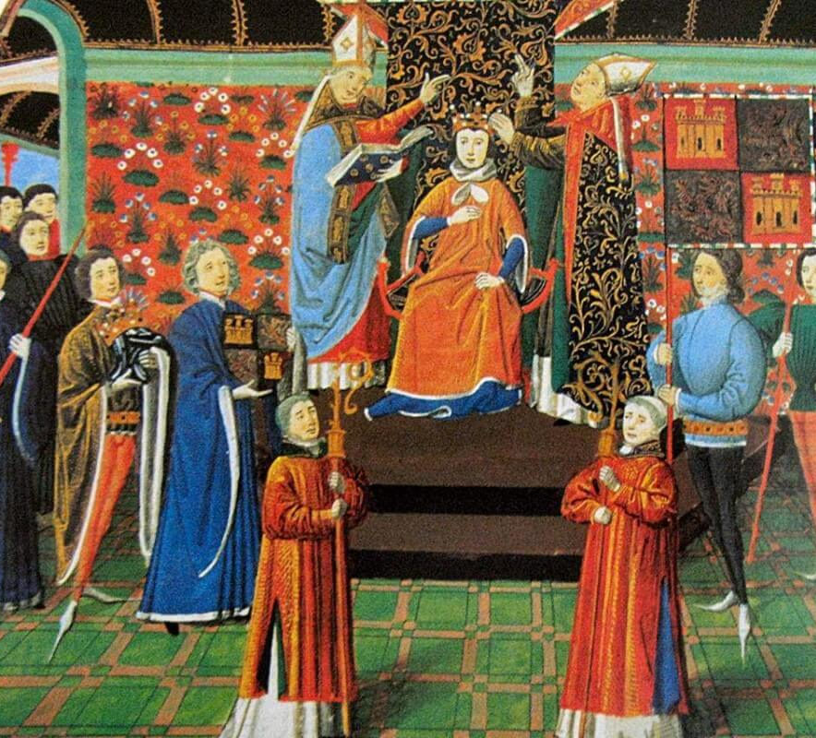
EL REFORZAMIENTO DE LAS MONARQUÍAS
A partir del siglo XII los Reyes, poco a poco, fortalecieron su poder y extendieron sus territorios.
Como la economía mejoró, los Reyes recaudaron más impuestos. Con los ingresos, los monarcas crearon ejércitos propios e impusieron la obediencia a muchos señores feudales.
 También fortalecieron la administración de su reino, contrataron a juristas y expertos formados en las universidades de las ciudades más importantes.
 Los reyes se valieron de las ciudades para arrebatar parte del poder a la nobleza. Así, concedieron cartas de libertades y privilegios a las ciudades, por las cuales las ciudades quedaban libres de cualquier dependencia feudal. A cambio, los habitantes de las ciudades apoyaron al rey en contra de los señores feudales.

Slide 30
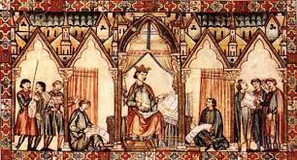
LA CREACIÓN DE LOS PARLAMENTOS
A finales del siglo XII y durante el siglo XIII de los reyes europeos comenzaron a convocar Cortes o parlamentos
 En los parlamentos medievales sólo estaban representados el rey, los nobles, los clérigos y los gobernantes de las ciudades. Con la convocatoria de estas asambleas los reyes pretendían rebajar el poder de la nobleza.
 Se reunían únicamente cuando el rey lo decidía y sus funciones principales era restablecer los impuestos o aprobar gastos extraordinarios para las guerras.
 Los parlamentos tenían diferentes grados de poder según los reinos. En algunos, como Castilla, el parlamento se limitaba a aprobar o negar lo que pedía el monarca. Pero en otros, como Aragón, el parlamento alcanzó un gran poder y el rey debía pedir permiso para llevar a cabo muchas de sus tareas de gobierno.

Slide 31
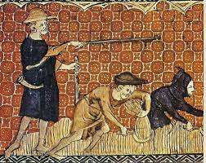
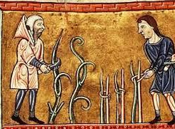
CRISIS DE LA AGRICULTURA
A principios del siglo XIV se produjo un empeoramiento de las condiciones de vida de la población. Sus causas fueron variadas:
 Malas cosechas, debidas al parecer a un cambio climático.
 A finales del siglo XIII la producción se había estancado. Por eso se habla del final de un ciclo agrario.
 El auge del comercio y de la artesanía contribuyó a que muchas tierras donde antes se sembraban cereales se dedicaran ahora a otros productos más rentables. Por todo esto, la producción de alimentos disminuyó.

Slide 32
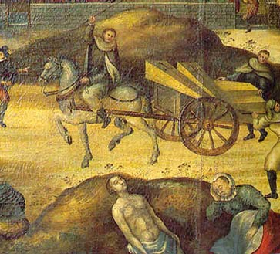
EL DESCENSO DE LA POBLACIÓN
Las malas cosechas de principios del siglo XI desencadenaron la crisis. En muchos sitios no había suficiente grano para alimentar a la población, y se produjeron grandes hambrunas.
 Esto coincidió con una etapa de graves tensiones políticas. Las guerras provocaban pillajes y dificultaban el tráfico de mercancías. A veces los ejércitos quemaban las tierras para provocar el hambre.
 La desnutrición debilitaba a la población y favorecía la aparición de epidemias. La mayor epidemia, la peste negra, se extendió por Europa entre 1347 y 1350, produciendo millones de muertes. Se calcula que uno de cada tres europeos murió de peste.

Slide 33
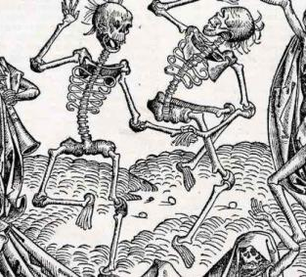
LOS CONFLICTOS SOCIALES
Esa crisis demográfica provocó escasez de mano de obra y caída de la producción agraria. Los señores feudales intentaron mantener sus ingresos aumentando los impuestos, lo que provocó revueltas campesinas.
Tampoco había tranquilidad en las ciudades, donde ricos y pobres convivían, existiendo una tensión que dio lugar a sublevaciones.
El temor y la histeria de las epidemias se manifestaban a veces en sangrientos ataques contra las juderías, a cuyos habitantes se acusaba de propagar la enfermedad.

Slide 34
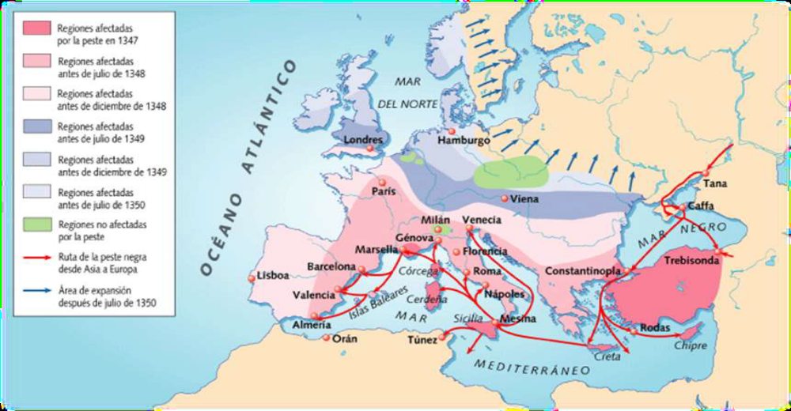

Slide 35
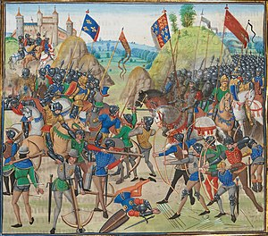
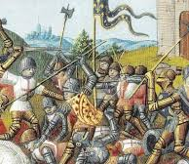
LA GUERRA DE LOS CIEN AÑOS
A los desastres naturales y la tensión social se añadía el azote de las guerras. Ninguna fue tan larga y sangrienta como la Guerra de los Cien Años, que enfrentó a Inglaterra y Francia de 1337 a 1453.
 El conflicto venía de atrás. Durante siglos, los reyes de Inglaterra poseyeron feudos que teóricamente estaban bajo soberanía francesa, lo que produjo una rivalidad constante entre ambas monarquías que estallo en la guerra.
 Sin embargo, no fue solo un conflicto anglo-francés, sino que también tuvo repercusiones en otros reinos, como Castilla o Portugal, donde se produjeron otras guerras civiles causadas igualmente por problemas sucesorios.

